Slide 1

MindTrap
Abdallah El Amery
Nicolas Pacheco
Jaouad M’hamdi
Arthur Fayolle
Escape Game numérique

Slide 2
Comprendre et déjouer les biais cognitifs de manière ludique

Slide 3
Plan de présentation
Introduction
Choix technologiques
Déroulement du jeu
Énigme 1 – Tâche de sélection de Wason et labyrinthe
Énigme 2 – Le rythme caché
Énigme 3 – L’Erreur du Parieur
Énigme 4 – Le Jugement Trompeur
Apports pédagogiques et conclusion

Slide 4
Fonctionnement du jeu
Scénario
Technologies

Slide 5





Slide 6




Incarnez des étudiants en informatique chargés de pénétrer dans le système pour remettre en marche un serveur chiffré par un virus. Ce virus exploite des biais cognitifs : les joueurs devront les déjouer pour progresser dans leur quête.
Scénario
Lettre de désespoir d’Algor Ythme trouvée sur le pc…

Slide 7
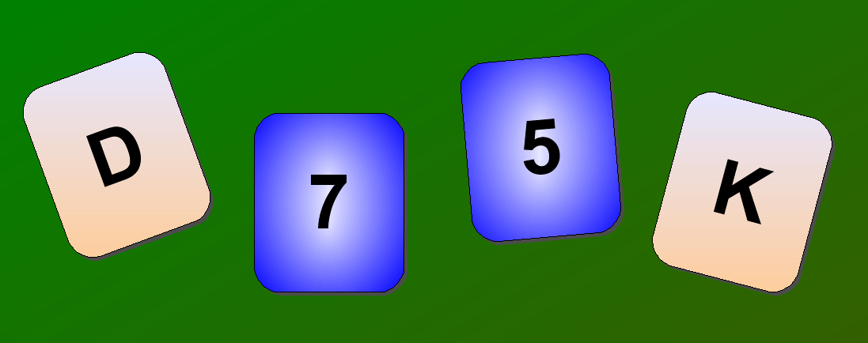
Tâche de Wason et Labyrinthe
Quelles cartes retourner ?
S’il pleut le sol est mouillé
Si le sol est mouillé il ne pleut pas forcément

Slide 8
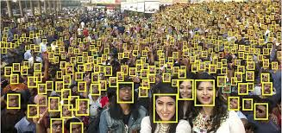
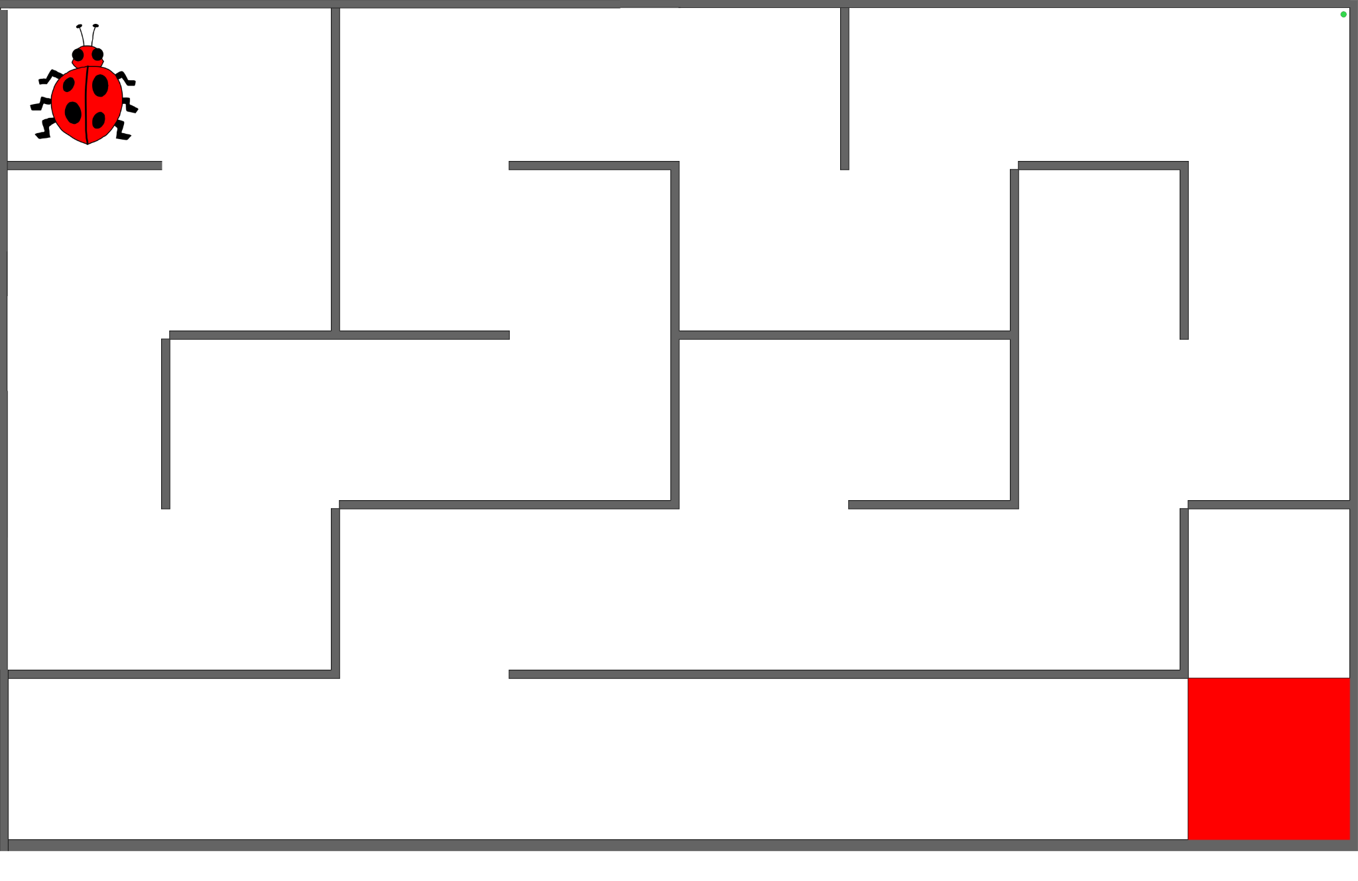
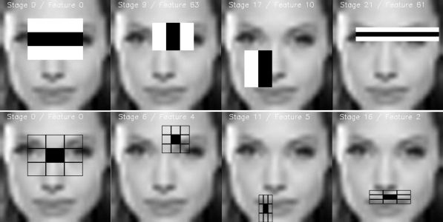
Tâche de Wason et Labyrinthe

Slide 9
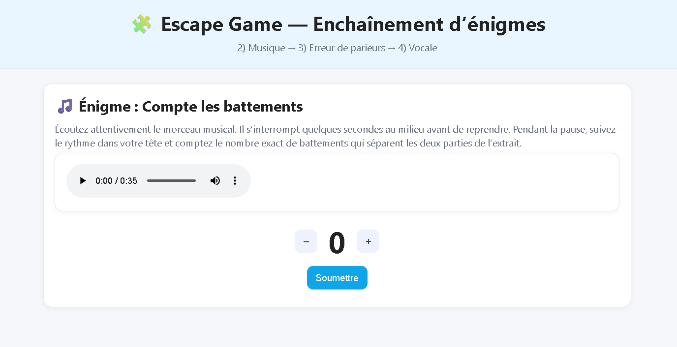
Énigme 2: Le rythme caché

Slide 10
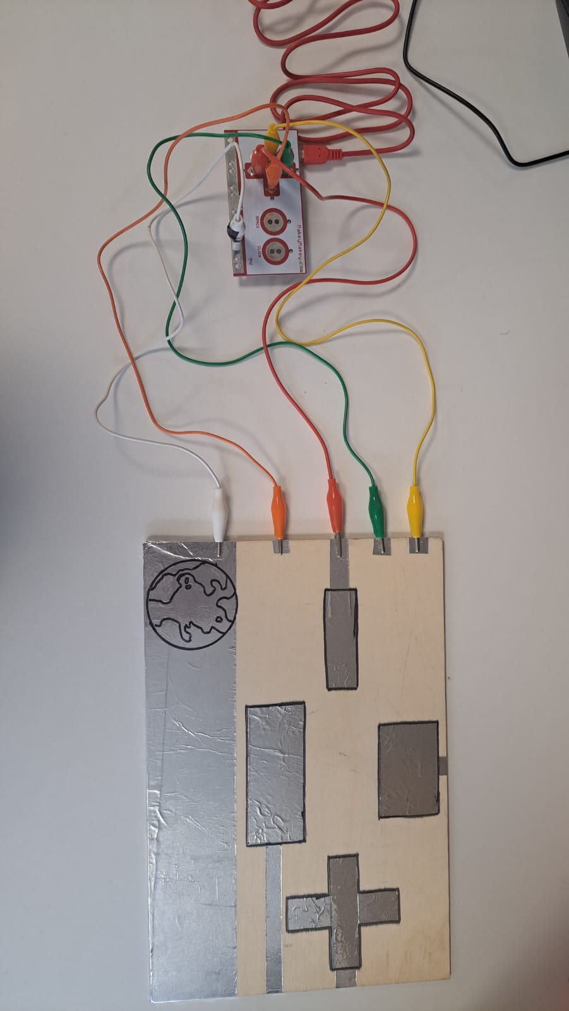
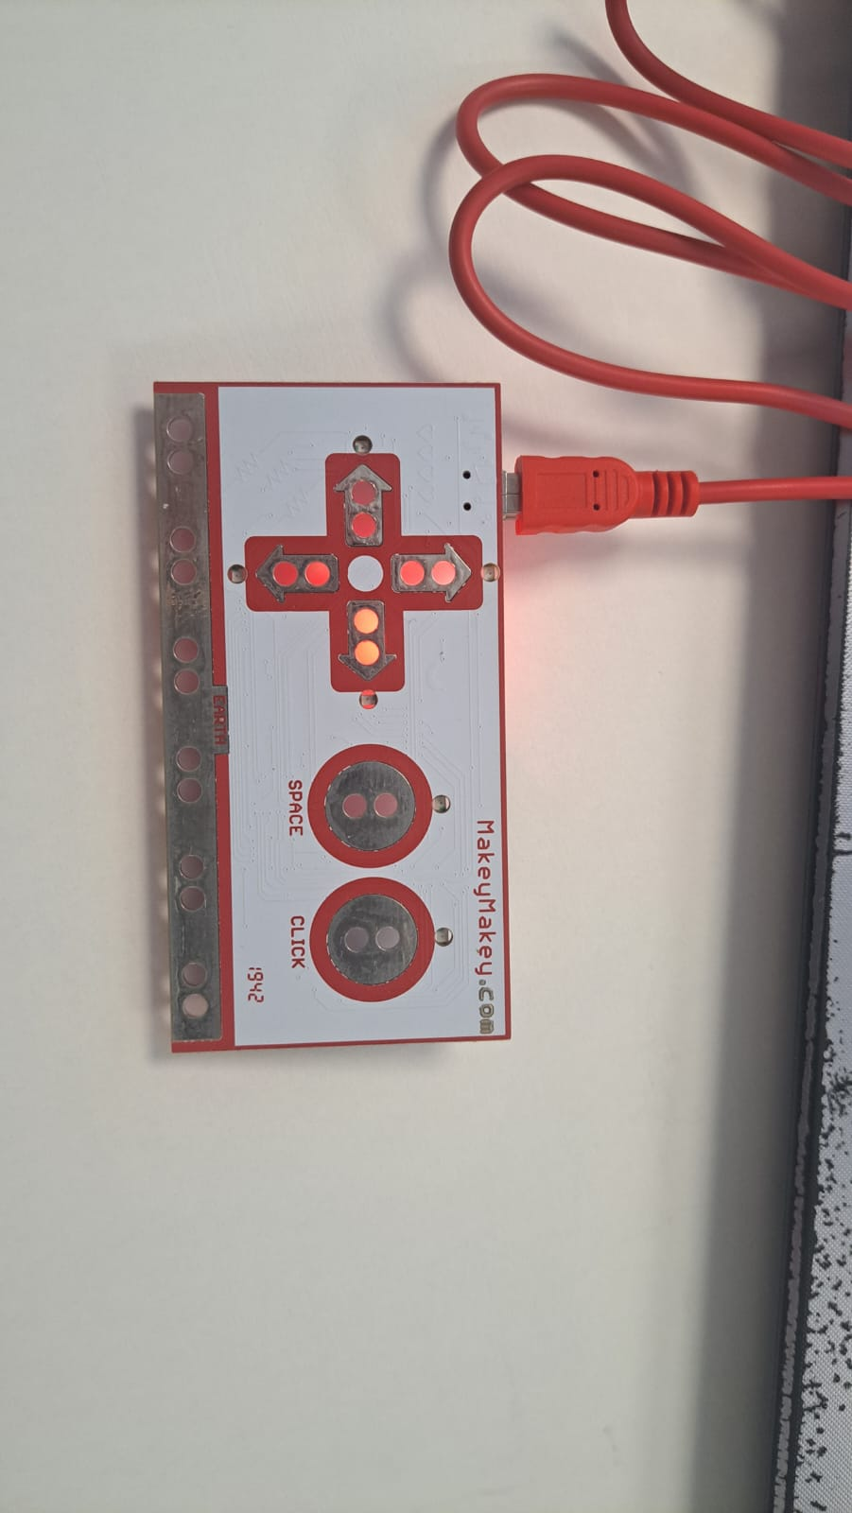
Makey makey - kit électronique pour transformer entrées tactiles en touches clavier. Interface simple et dynamique
Biais perceptif auditif : le cerveau prévoit ou « complète » activement des motifs rythmiques ou des séquences sonores qu’il s’attend à entendre. Cette prédiction peut conduire à une erreur dans le comptage objectif des battements ou des intervalles, car le cerveau introduit des événements qui n’ont pas réellement été perçus.

Slide 11
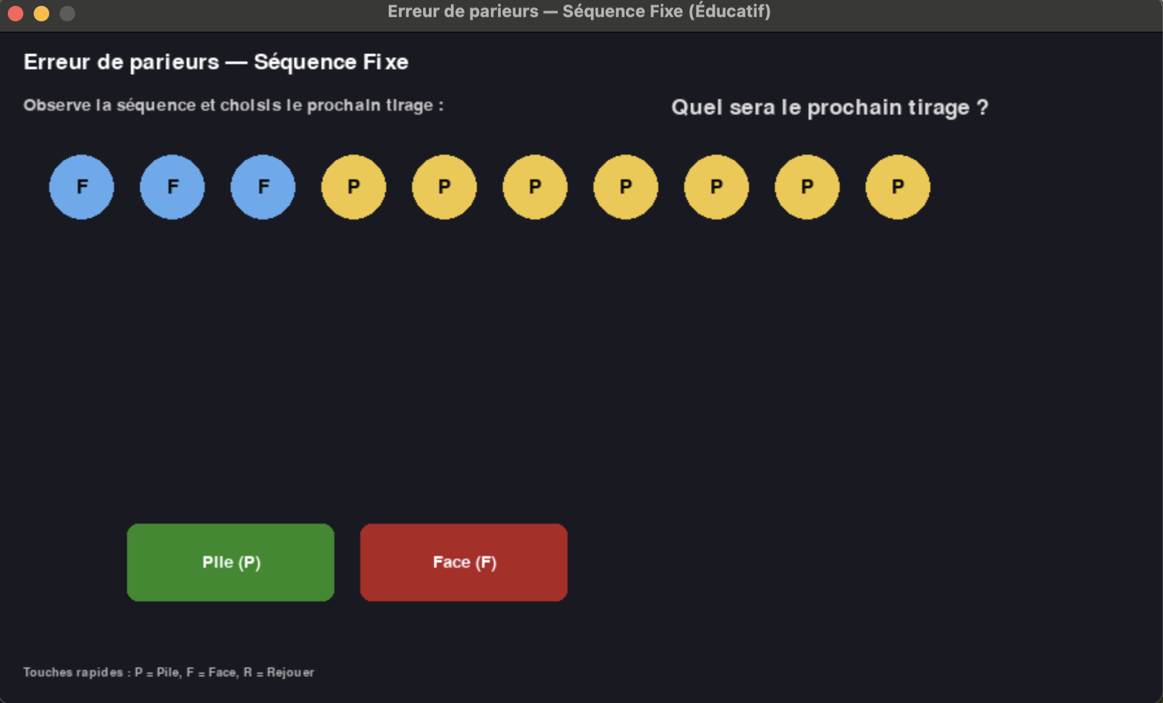
Énigme 3: L'Erreur du Parieur
Biais du joueur: consiste à croire que lorsqu’un événement aléatoire se répète, le résultat inverse devient plus probable, alors qu’en réalité chaque tirage reste indépendant.

Slide 12
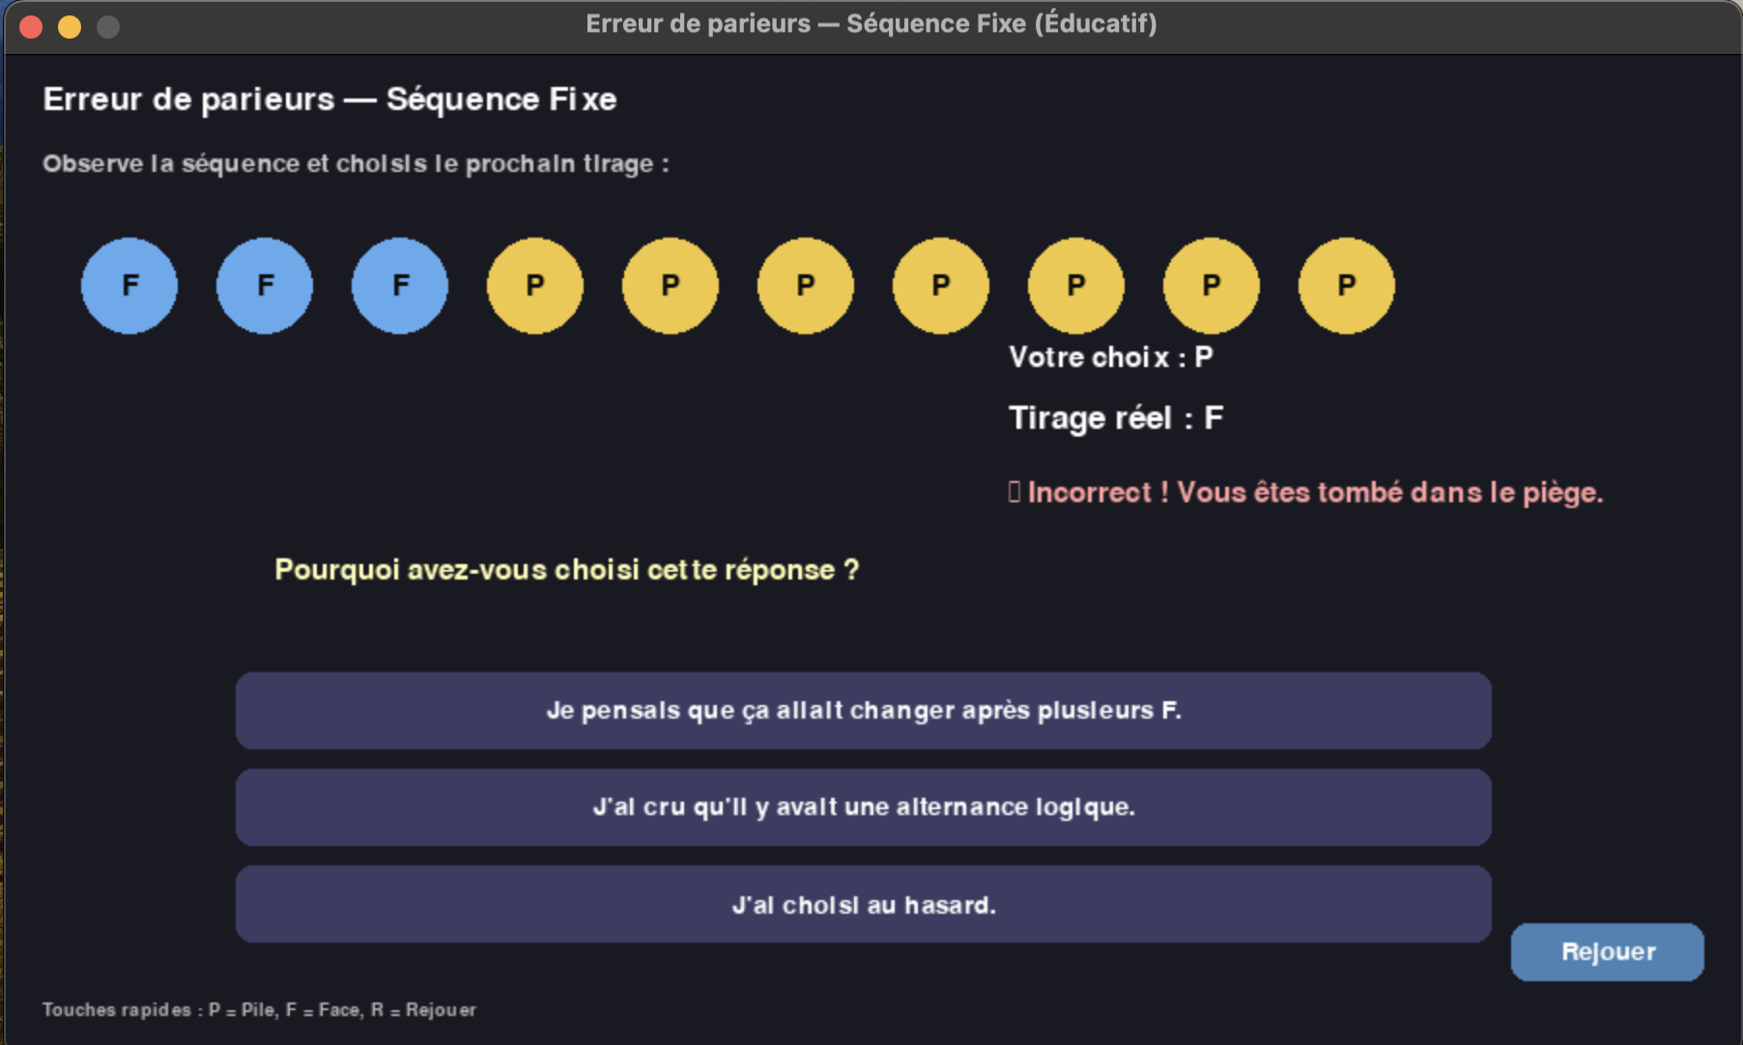

Slide 13
Énigme 4: Le jugement trompeur
Contexte : Dernière étape de l’escape game, située dans le centre décisionnel du serveur.
Le joueur doit répondre à : « Quelle cause tue le plus chaque année ? »
Déroulement :
- Choix ou réponse vocale parmi plusieurs causes de mortalité.
- Le système révèle ensuite le biais cognitif associé.
Biais cognitif : Le biais de disponibilité
Notre cerveau surestime les risques visibles ou médiatisés (accidents, virus) et sous-estime les dangers silencieux.
Objectif : Apprendre à dépasser ses intuitions et raisonner de manière rationnelle

Slide 14


Apport pédagogique
Point de vu des créateurs
Travailler en collaboration et la gestion d’un projet
Explorer de nouvelles interactions entre les
systèmes informatiques et les humains

Slide 15

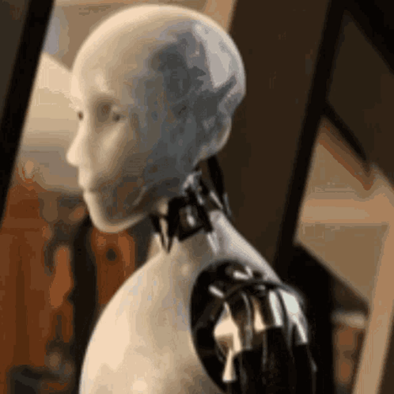
Apport pédagogique
Point de vu des joueurs
Comprendre un peu plus le cerveau
Apprendre de nouvelles technologies

